Slide 1
Setkání EI/ED týmů
22. 2. 2021

Slide 3
Agenda
9:00 | – | 11:30 | Setkání ED/EI týmů
 |  |  | Aktuality PR aktuality Vývoj nových klientů Znovuobnovení spolupráce Metodika EI Cílová skupina „ostatní“ Kategorizace intervencí Ostatní

Slide 4
Aktuality
Extra vzdělávání
Open Dialogue (2. až 4. 6. 2021)
Příprava kvalitativní evaluace
Individuální rozhovory se stakeholdery (ED kontakty...) (1Q 2021)
Fokusní skupiny s ED/EI týmy (1Q 2021)
Praha – úterý 23. 2. 14 hodin
Plzeň – pátek 26. 2. od 9 hodin
Blansko – pondělí 1. 3. od 14 hodin
Individuální rozhovory s klienty (průběžně v roce 2021)
Notes:
Indikátory – neřešíme, týmy se lépe navázaly na ostatní regionální týmy, čekáme na vývoj

Slide 5
PR aktuality

Slide 6
PR plán pro nadcházející měsíce
Online
Vytvoření cílené reklamy pomocí Google Ads
Pokud by se vytvořil vizuál, také možnost reklamy na sociálních sítích
Navázání spolupráce s organizacemi v oblasti duševní zdraví
Provázání webů, referování klientů
Aktivní inzerování našich služeb ve FB skupinách
Offline
Cílená letáková propagace + tvorba plakátu
Distribuce v psychiatrických ordinacích, školách, CDZ, úřadech
Publikace v regionálních listech (rozhovory, kazuistiky, TZ)
Prezentace na živých akcích (až bude možné)

Slide 7
Vývoj nových klientů

Slide 8
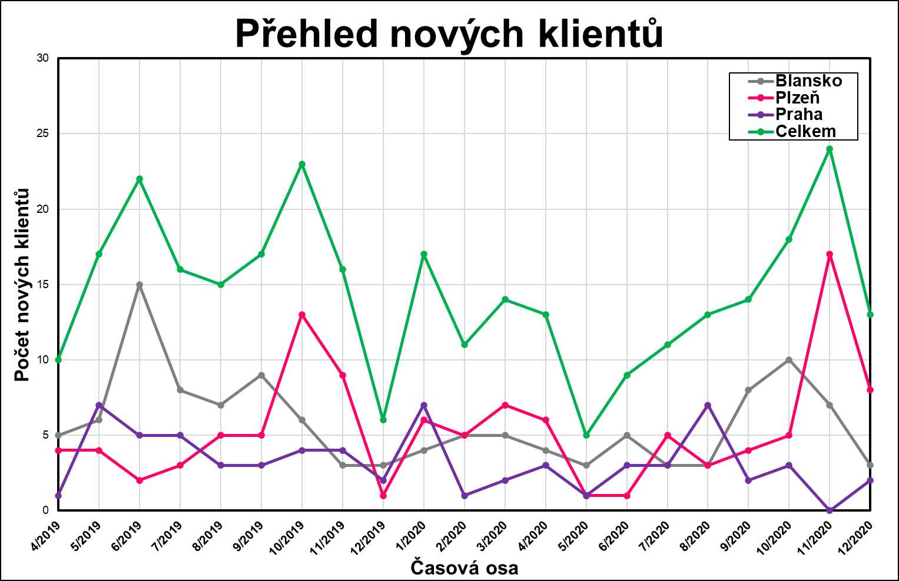
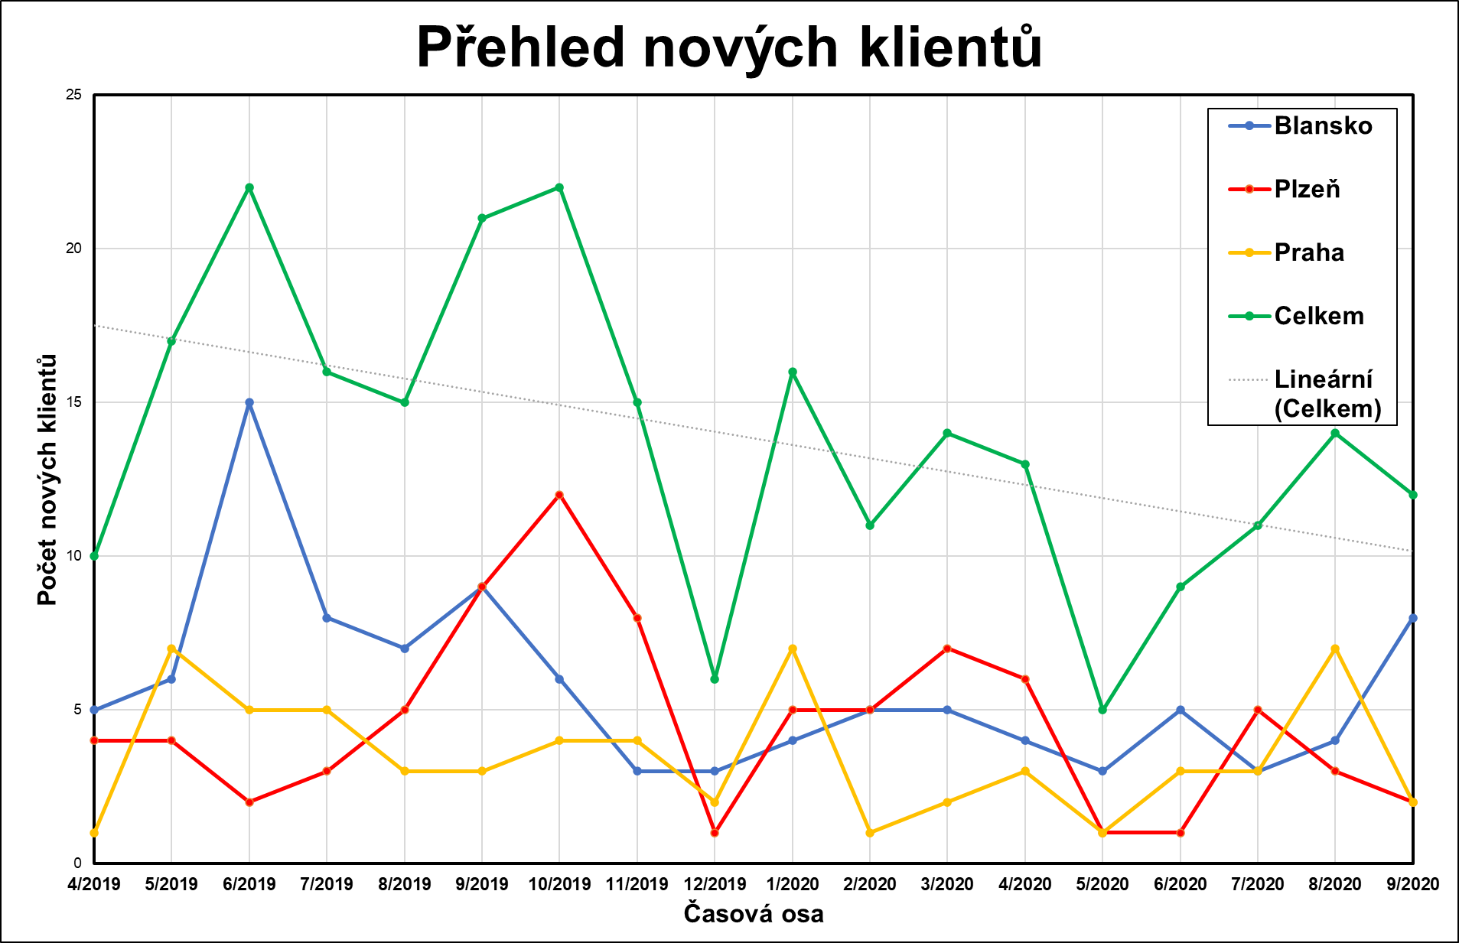
Vývoj počtu nových klientů
25
20
15
10
5
0
Počet nových klientů
Časová osa

Slide 9
Indikátory projektu
Indikátor | Cílový počet osob | Celkem 2019 | Celkem 2020 | Celkem 2021 | Celkem
Počet klientů | 600 | 142 | 161 | 25 | 328
Počet rodinných příslušníků | 200 | 79 | 96 | 2 | 177
Počet klientů (40+ hodin) | 15 | 1 | 6 | 2 | 9
Počet detekčních služeb | --- | 414 | 350 | 27 | 791
Stav ke dni 31. 1. 2021
Notes:
Klienti + RP = 505

Slide 10
Výstupy projektu 04/2019–1/2021
Detekce | Blansko | Plzeň | Praha 8 | Celkem
Počet kontaktů | 439 | 242 | 517 | 1198
Počet detekčních služeb | 261 | 240 | 291 | 792
Rodina | Blansko | Plzeň | Praha 8 | Celkem
Počet kontaktů | 251 | 222 | 180 | 653
Počet klientů | 51 | 59 | 67 | 177
Klienti | Blansko | Plzeň | Praha 8 | Celkem
Počet kontaktů | 1505 | 848 | 1226 | 3579
Počet klientů | 134 | 123 | 71 | 328
Stav ke dni 31. 1. 2021
Notes:
ED – Praha – letáky do domácností

Slide 11
Manuál Highlanderu

Slide 12
Znovuobnovení spolupráce s EI
Pokud klient již jednou měl s týmem podepsanou smlouvu, ukončil podporu a znovu se po pár měsících vrátil, je dále vedený jako jeden klient, který dostal podporu. Do pole „Spolupráce od“ v kartě klienta se uvádí původní datum první smlouvy do další poskytnuté intervence. Je nutné si pohlídat 40 hodin bagatelní podpory.
Pár klientů se zpět vrátilo do služby. Kam uvádět jejich druhý důvod ukončení služby? Liší se jejich druhý důvod od prvního? Přidat do popisku?
Upravit i druhý zdroj vstupu do služby?

Slide 13
Kategorizace intervencí

Slide 14
Cílová skupina „Ostatní“
Zahrnuje osoby, které užívají antipsychotika, ale nemají dg. F2 nebo jsou v riziku rozvoje psychózy, ale nenaskórovali na CAARMSu atd.
Příklad: Klient, který nespadá do kritérií jedné ze tří cílových skupin, ale má zájem být ve službě a EI tým má důvod na klientovi dále pracovat.
Důvod ponechání klienta ve službě je ten, že jej nelze komu předat. Z etického hlediska nelze nechat klienta bez podpory a v silném sociálním či zdravotním ohrožením.
Jsou i jiné důvody, proč si necháváte v péči klienty?

Slide 15
Krizová intervence (5. KL a RP)
„5. Krizová intervence: Akutní okamžitá psychologická intervence, zaměřená na konkrétní krizovou situaci klienta a její bezprostřední překonání.“ (viz Metodika EI)
„Vnímám daleko více oblastí, kde je nutné člověka podpořit, než je pouze ta psychologická. Například, když člověk ohrožuje sebe či jiné na životě či velmi významně na zdraví, tak se jedná o nedobrovolnou hospitalizaci. Jeden z příkladů krizové intervence, kde se nedá hovořit o monopolu akutní psychologické podpory. Jinde i ano, ale za mě to je tak 40 až 60 % podpory, nezahrnul bych pod to celý obsah krizové intervence, jak ji vnímáme v Blansku.“
Co ještě přidat do popisku této kategorie?
Notes:
Rozšířit i u RP

Slide 16
Neuskutečněná intervence (12. KL / 9. RP)
„Neuskutečněná intervence: Intervence, která se neočekávaně neuskuteční (např. klient nedorazí na domluvenou schůzku). Nutné zaznamenávat především kvůli času, který tým věnuje přípravě a cestě.“ (viz Metodika EI)
Při neúspěšném osobním kontaktu je nutné zaznamenat:
1 minutu přímé práce (v Highlanderu nelze zadat 0 minut)
uvést čas strávený cestou
Při neúspěšném telefonním kontaktování je nutné zaznamenat:
1 minutu přímé práce (pro účely sledování klienta – možné zahrnout jako intervenci v délce trvání 1 minuty; v Highlanderu nelze zadat 0 minut)

Slide 17
Kategorizace intervencí u klientů a RP – úvod
S klientem / S rodinným příslušníkem
Informování o EI službě; Dojednávání schůzky; Mapování situace klienta / Mapování situace v rodině; Psychoterapie; Krizová intervence; Sociální poradenství; Pracovní poradenství (IPS); Edukace; Podpůrný hovor; Diagnostika, screening, vyplňování výzkumných nástrojů; Doporučení dalších služeb; Neuskutečněná intervence
V zájmu klienta / V zájmu rodinného příslušníka
Komunikace o potencionálním klientovi (s lékařem, jinou službou) / Komunikace o RP s jinou služnou; Předávací schůzka s jinou službou
Notes:
U klientů je 12 kategorií v sekci „s klientem“
U RP je 9 kategorií v sekci „s klientem“ (bez pracovního poradenství, diagnostiky screeningovými nástroji, doporučení dalších služeb)

Slide 18
Kam zařadit tyto aktivity?
Doprovod klienta někam – nácvik za účelem příštího zvládání bez podpory pracovníka (ať už se jedná o doprovod do jiného sociálního zařízení, kam dříve chodil sám, než měl psychické potíže)
Doprovod na úřady, kde je více pracovník (návrh FF: „sociální práce“ „v zájmu klienta?“)
Doprovod na úřady, kde je méně pracovník (návrh FF: „doprovod/podpora“ jako osoba navíc, NE jako profesionál jednající více "za" klienta; „s klientem“)
Vytvoření nové kategorie? Návrh Plzně „Asistenční služba“
Notes:
Poznámka FF: „. Rozlišuju to proto, že často ani nemusím říkat, že jsem jeho sociální pracovník a tak situace více simuluje takovou, kdy tam jde klient sám. Jsem tam fakt jen jako člověk coby podpora, i kdybych se jen usmíval a stál vedle. Jde mi tedy o to, že to není čistá sociální práce, ale doprovod, něco jako podpůrný hovor, ale hovor a nácvik mi přijde jako z podstaty jasně odlišené. Osobně bych tomu možná i dal vlastní kolonku, nebo to aspoň specifikoval v rámci ze současných kolonek.“
Máme i v sekci „s klientem“ „sociální poradenství“
Kategorizovat i RP?

Slide 19
PhDr. Petr Winkler, Ph.D.
Garant projektu petr.winkler@nudz.cz
Bc. Petra Juránková
Projektový manažer petra.jurankova@nudz.cz
Mgr. Pavel Říčan
Metodik rican@cmhcd.cz
Mgr. Lucie Kondrátová
Koordinátor aktivit lucie.kondratova@nudz.cz

